Slide 1
El proceso de análisis de sistemas
Validación de requerimientos

Slide 2
Validación de requerimientos
Es el proceso de verificar que los requerimientos definan realmente el sistema que en verdad quiere el cliente.

Slide 3

¿Por qué es importante la validación de requerimientos?
El costo por corregir un problema de requerimientos al hacer un cambio en el sistema es mucho mayor que reparar los errores de diseño o codificación. Los cambios en los requerimientos significa generalmente que también hay que cambiar el diseño y la implementación del sistema.

Slide 4
Comprobaciones de requerimientos
Comprobaciones de validez
Comprobaciones de consistencia
Comprobaciones de totalidad
Comprobaciones de realismo
Verificabilidad
Notes:
Comprobaciones de validez: Un usuario quizá crea que necesita un sistema para realizar ciertas funciones. Sin embargo, con mayor consideración y análisis se logra identificar las funciones adicionales o diferentes que se requieren.
Comprobaciones de consistencia: Los requerimientos en el documento no deben estar en conflicto.
Comprobaciones de totalidad: El documento de requerimientos debe incluir requerimientos que definan todas las funciones y las restricciones pretendidas por el usuario del sistema.
Comprobaciones de realismo: Se debe comprobar que los requerimientos en realidad pueden implementarse, de acuerdo al tiempo y presupuesto.
Verificabilidad: Los requerimientos deben escribirse siempre de manera que sean verificables. Esto significa que debe poderse escribir un conjunto de pruebas que demuestren que el sistema entregado cumpla con cada requerimiento especificado.

Slide 5
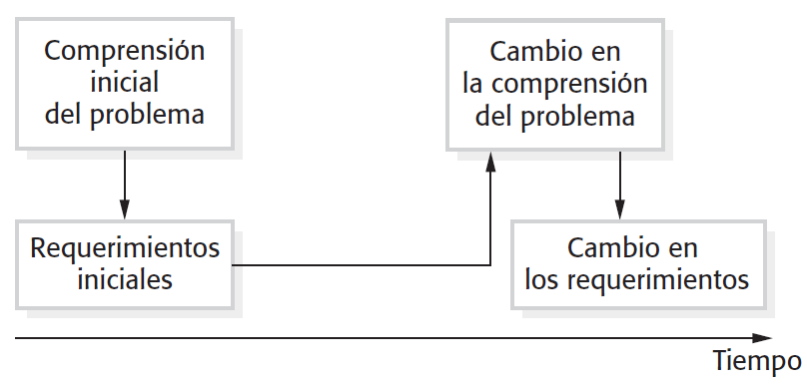
Evolución de requerimientos

Slide 6
Técnicas de validación de requerimientos
Revisiones de requerimientos
Creación de prototipos
Generación de casos de prueba
Notes:
Revisiones de requerimientos: Los requerimientos se analizan sistemáticamente usando un equipo de revisores que verifican errores e inconsistencias.
Creación de prototipos: Se muestra un modelo ejecutable del sistema en cuestión a los usuarios finales y clientes. Así, ellos podrán experimentar con este modelo para constatar si cubre sus necesidades reales.
Generación de casos de prueba: Los requerimientos deben ser comprobables. Si las pruebas para los requerimientos se diseñan como parte del proceso de validación, esto revela con frecuencia problemas en los requerimientos. Si una prueba es difícil o imposible de diseñar, esto generalmente significa que los requerimientos serán difíciles de implementar, por lo que deberían reconsiderarse.

Slide 7
Consideraciones finales de la validación de requerimientos
Es difícil demostrar que un conjunto de requerimientos cubre las necesidades de los usuarios.
Los usuarios necesitan una imagen del sistema en operación para comprender la forma en que se ajustará a su trabajo.
Es difícil, incluso para los ingenieros de requerimientos hacer un análisis abstracto.
Es inevitable que existan cambios en los requerimientos para corregir omisiones y malas interpretaciones.

